Slide 1
Conceptos Generales QA

Slide 2
Quality Assurance vs Quality Control
QA
Conjunto de actividades para asegurar calidad en los procesos de los productos que se encuentran en desarrollo.
Se orienta a prevencion de defectos.
QC
Grupo de acciones para asegurar la calidad en productos.
Estas acciones se enfocan en identificar defectos en los productos desarrollados.

Slide 3
Quality Assurance vs Quality Control (2)
QA
Verificaciones
Control de cambio
Medicion
QC
Identificar errores y sus causas.
Analizar y evaluar los estandares de calidad
Mediciones contra limites y tolerancias.

Slide 4
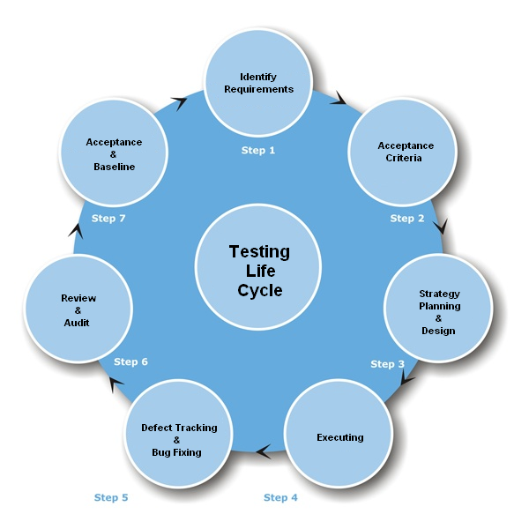
Ciclo basico de QA

Slide 5
Tipos de pruebas
Smoke
Regression
Integracion
Seguridad
Funcionales
Desempeño
Carga
Estress
Aceptacion (UAT)
Usabilidad

Slide 6
Preguntas?

